Slide 1
İÇSU BALIKLARI YETİŞTİRİCİLİĞİ DERSİ
Konu; Sazan Balığı Yetiştiriciliği
Doç. Dr. İlker Zeki KURTOĞLU
Recep Tayyip Erdoğan Üniversitesi, Su Ürünleri Fakültesi, Rize, 2021

Slide 2
Konu-1
Sazangillere genel bakış
Sazan balığı ve yetiştiriciliği
Sazan yetiştiriciliğinde su özellikleri
Sazan yetiştiriciliğinde toprak özellikleri

Slide 3
Sazangillere genel bakış
Sazangiller (Cyprinidae), çok sayıda tatlısu balık türlerini kapsayan ve Cypriniformes takımına ait olan bir balık familyasıdır.
Adını en tanınmış üyesi olan sazan balığından alan sazangiller familyası yaklaşık 2000 balık türü ile en büyük balık familyasından biridir. Aralarında 10 cm'yi geçmeyenleri olduğu gibi, 2 metreye kadar olanları da vardır.
Bu familyaya ait balıklar;
  Kuzey Amerika,
  Avrupa,
  Afrika,
  Asya'da bulunurlar.

Slide 4
Ilıman iklim bölgelerinin ekonomik öneme sahip türü olan sazan (Cyprinus carpio Linnaeus, 1758), sıcağı sevmesinin yanında soğuğa da dayanıklı olup, entansif yetiştiricilik için çok uygundur.
Az miktarda oksijene gereksinim duyar ve yetiştirme sırasında boylama, kepçeyle yakalanma ve tartım gibi işlemlere duyarlı değildir ve kolayca yaralanmaz.

Slide 5
4-30°C arasındaki su sıcaklığı değişimlerine kısa sürede uyum sağlar
20 °C’nin üzerinde optimum büyümesine karşın, uzun süre 1 °C su sıcaklığına ve ani sıcaklık değişikliklerine maruz kaldığında da yaşayabilir.
Sazan ‰5 tuzlulukta ve 5-9 arasındaki pH’larda bulunabilmektedirler.
Tuzluluk deneysel olarak ‰12’ye çıkarıldığında da büyümesini sürdürmektedir

Slide 6
Türkiye’nin bütün bölgelerinde doğal olarak türdür.
Özellikle;
  Eğirdir,
  Beyşehir,
  Uluabat,
  Manyas,
  Akşehir,
  İznik,
  Gölmarmara gibi doğal göller ile
  sonradan balıklandırılan yüzlerce baraj ve göletlerimizde mevcuttur.
İstihsalin büyük kısmı;
  Ege,
  İç Anadolu ve
  Güney Anadolu bölgesinden sağlanır.

Slide 7
Ege bölgesindeki bazı su kaynaklarında
  l. yılda 350 g,
  2. yılda 1500 g’ın üzerine ve
  3. yılda da 2.5 kg’ın üzerine çıkabilmektedir.
Sazan pazar büyüklüğüne
  Ege bölgesinde ikinci yılın sonunda,
  Avrupa koşullarında ise, bunun iki misli sürede ulaşabilmektedir

Slide 8
Bu familyadaki balıkların ortak özellikleri;
  Çenelerinde dişlerinin bulunmaması,
  kursak kemiklerinin üstünde dişe benzer uzantılar (farinks dişleri) bulunmasıdır.
Farinks dişleri, birbirlerine çok benzeyen sazangiller türlerini birbirlerinden ayırt etmek için kullanılır.
Tam gelişmiş bir mideleri yoktur, sadece bazen incelen ve kalınlaşan bir bağırsakları vardır.

Slide 9
Yetiştiriciliği yapılan türler
Yetiştiriciliği yapılan tür gruplarında ilk sıraları,
  Balıklarda sazangiller, Çiklitler,
    Ot sazanı (Ctenopharyngodon idellus)
    Gümüş sazanı (Silver carp) (Hypophthalmichthys molitrix),
    Big head carp (Hypophthalmichthys nobilis)
  Kabuklularda karidesler, istakozlar, kerevitler,
  Yumuşakçalarda istiridyeler, midyeler, mollusklar,
  Alglerde kahverengi algler oluşturmaktadır.
Tür sayıları;
  Balıklarda 151,
  Kabuklularda 39,
  Yumuşakçalarda 72 olmak üzere
  Toplam 262 olarak bildirilmektedir.

Slide 11
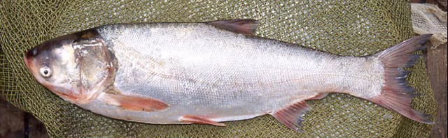
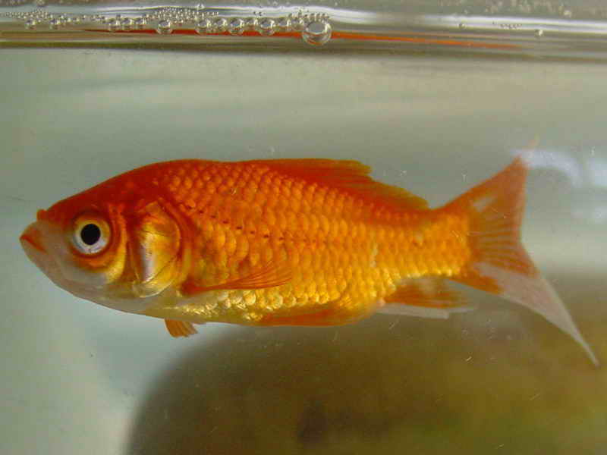
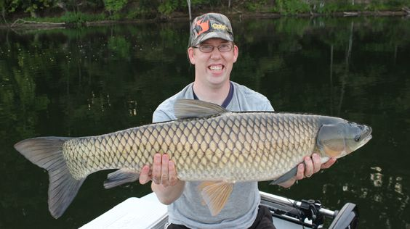
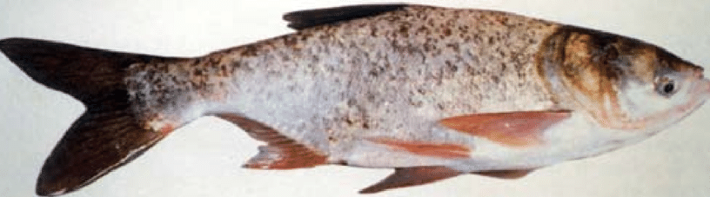
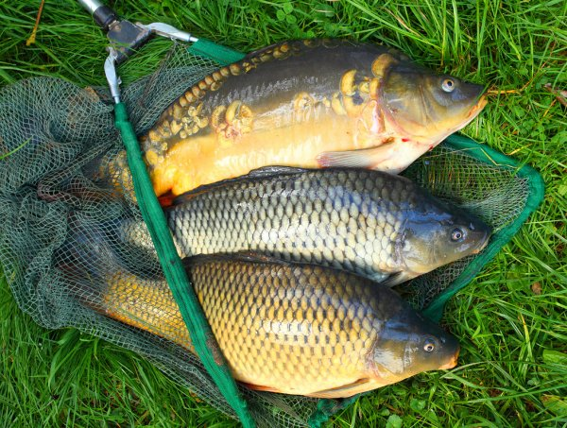
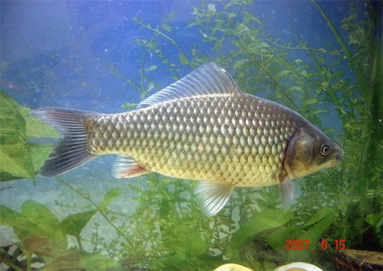
Silver Carp,
Hypophthalmichthys molitrix
Grass Carp
(Ctenopharyngodon idella)
Goldfish
Carassius auratus,
Bighead carp (Aristichthys nobilis)
Carassius gibelio
Common carp Cyprinus carpio

Slide 12
1. Sazan Balığı ve Yetiştiriciliği
Sazangiller (Cyprinidae) familyası dünyada en fazla türe sahip balık familyasıdır.
Bu familyanın da en karakteristik türü sazan (Cyprinus carpio, Linnaeus 1758) balığıdır.
Sazan dünyada en yaygın yetiştiriciliği yapılan balık olup, yetiştiriciliği M.Ö. yıllara kadar uzanmaktadır.
Anavatanı Anadolu olan sazan, Romalılar tarafından Anadolu’dan alınmış, Yunanistan üzeriden İtalya’ya götürülmüştür.

Slide 13
Hıristiyanlıkta perhiz veya oruç yemeği olarak sazan ayrı bir önem taşıdığından, kiliseler ve papazlar vasıtasıyla bütün dünyaya yayılmıştır.
Sazan yetiştiriciliği bu kadar eski olmasına rağmen, sazanlarda yapay yöntemle yavru üretimi 1933-37 yıllarında Alman bilim adamı PROBST tarafından başarılabilmiştir.
Bu yöntem daha sonraları, Macar bilim adamı Woynarovich tarafından, hipofiz enjeksiyonu ile tam kontrollü döl almayı mümkün kılar hale getirilmiştir.

Slide 14
Son yüzyıla kadar havuzlar ekstansif yöntemle işletilmekte, verim tamamen doğal yiyeceklere bağlı kalmakta ve ancak 5-6 yıldan sonra yemeklik balık elde edilebilmekteydi.
Arazinin en ekonomik kullanımını hedef alan gerçek havuz işletmeciliği ancak son yüzyılın ortasında başlamıştır.

Slide 15
Son 25-30 yılda
  entansif havuz yetiştiriciliğine ek olarak,
  tanklar,
  kafesler ve
  ılık sularda çok entansif yetiştiricilik yöntemleri de geliştirilmiş,
1 m²’lük su hacminden 200-300 kg verimlere ulaşılmıştır.
Alışılmış havuz yetiştiriciliği dışında kalan ve çok entansif olarak yapılan bu yetiştiricilik dalları ‘endüstriyel balık yetiştiriciliği’ olarak adlandırılır.

Slide 16
Yetiştiricilik açısından sazan balığının avantajları:
  1. Oldukça toleranslı bir tür olması,
  2. Havuz yapım masraflarının azlığı,
  3. Yemleme kolaylığı,
  4. Yavru üretiminin fazla zor olmaması,
  5. Hızlı büyüme göstermesi,
  6. Hastalıklara karşı dayanıklı olması
İç su balıkları üretimimiz içindeki ekonomik vasıflı türlerin birçoğu sazangiller ailesine mensuptur. Bu nedenle üretim yöntemi verilen sazan türüne ait uygulamalar söz konusu diğer türlere de rahatlıkla uygulanabilir.

Slide 17
Doğa Sazanı (Cyprinus carpio carpio)
Sazangiller familyasının (Cyprinidae) en tipik üyesi olan doğa sazanı (Cyprinus carpio carpio, Linnaeus 1758) Türkiye’de tüm Ege, Marmara, Karadeniz, İç Anadolu Bölgesi ile Doğu Anadolu’nun büyük bir kısmına yayılmıştır.
Uzunluğu 1 m, ağırlığı 25-30 kg’a kadar çıkabilen bu balık içsu balık üretimimizde ilk sırada yer almaktadır.

Slide 18
Ağız öne bakışlı, geniş, oynak, açıldığında hortum şeklinde görünüme sahip ve sazan hortumu diye adlandırılan şekilde olup, ağızda diş yoktur.Buna karşılık farinks dişleri bulunur.
Dudakları kalın ve etli, üst dudakta ve ağız mafsalında olmak üzere 1 çift uzun ve 1 çift kısa bıyığı vardır.

Slide 19
Sırt yüzgeci hayli uzun, anal yüzgeci kısa, vücut iri pullarla kaplı, vücut rengi beslenme koşullarına göre; altın sarısından mavi, koyu veya kahve yeşiline kadar değişen, çoğunlukla altın kırmızısı renkte, dudaklar, yanak ve karın sarımsıdır.
İlk bahar sonu ve yazın, su sıcaklığı 18-20 °C’yi bulduğunda, suların sığ kesimlerindeki otlar üzerine, yapışkan ve 1-1.5 mm çapındaki yumurtalarını bırakır.

Slide 20
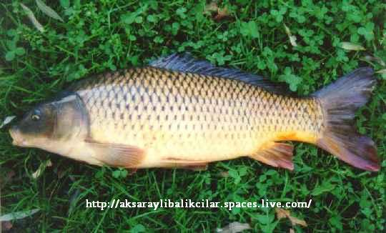
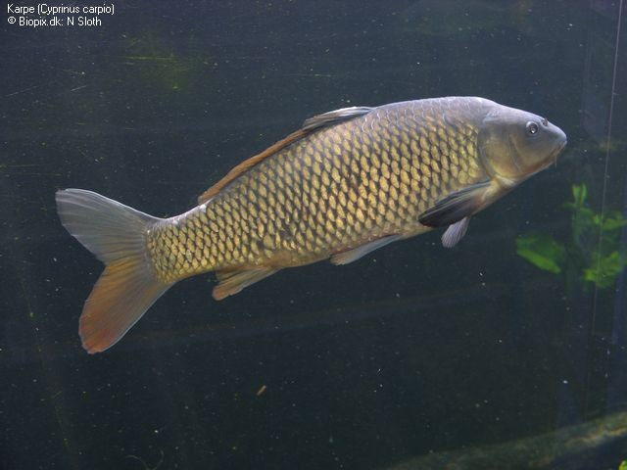
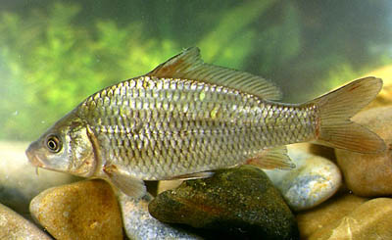

Slide 21
Kültür sazanı (Cyprinus carpio)
Aynalı sazan olarak da bilinen kültür sazanı (Cyprinus carpio, Linnaeus 1758) doğa sazanının kültüre alınmış bir formudur.
Genel yapısal özellikleri bakımından doğa sazanına benzeyen, fakat vücudun büyük bir kısmı pulsuz, mevcut büyük pullar vücuda serpilmiş durumda ve parlaktır (ayna şeklinde).
Doğa sazanına nazaran;
  daha yüksek sırtlı,
  daha tıknaz,
  daha hızlı gelişir,
  kültür koşullarına daha iyi adapte olur,
  yem değerlendirmesi yüksektir.

Slide 22
Doğa sazanından elde edilen kültür sazanları pulluluk durumlarına göre dört gruba ayrılırlar. Bunlar;
  Pullu kültür sazanı,
  Aynalı sazan,
  Çizgili sazan,
  Çıplak sazan

Slide 23
Pullu kültür sazanı doğa sazanı gibi pullarla kaplı olduğu halde yüksek sırtlıdır ve vücut yapısı aynalı sazana benzer.
Fakat gelişme hızı yüksektir.
Bu özelliği nedeniyle kuzey yarım küredeki soğukça olan kuşakta tutunmuştur.

Slide 24
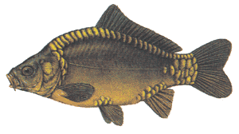
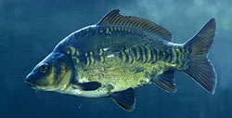
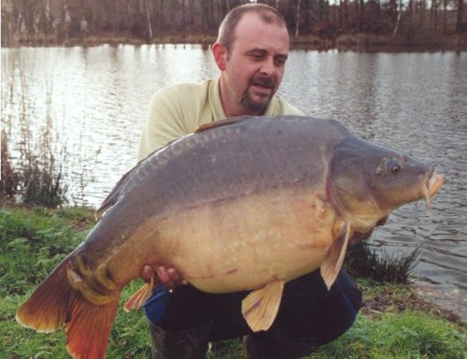

Slide 25
Doğa sazanı
Kültür sazanı

Slide 26
Sazan yetiştiriciliğinde en yaygın olan aynalı sazandır.
Ancak aynalı sazan yetiştiriciliğinde de değişik ülke ve işletmelerde farklı varyeteler elde edilmiştir. Bu varyeteler (İsrail, Macar, Alman) belli bir yörede çok uzun süre yapılan yetiştirme sonucunda oluşmuştur.
Bu varyeteler (hatlar) arasında vücut yapıları oldukça değişiklik arz eder. Bazılarında vücut uzun olmasına karşın, bazılarında vücut tıknazca ve sırt çok yüksektir.
(Varyete, en az bir morfolojik özellik bakımından türden ayrılan, türün yayılış alanı
içerisinde küçük veya büyük gruplar halinde bulunan topluluktur.)

Slide 27
Çayır (ot) sazanı (Ctenopharyngodon idella V.)
Silindir şeklinde, yanları biraz yassıca ve uzun vücutlu bir balıktır.
Sırt koyu, yanlar açık gri, karnı beyazımsıdır.
Testere şeklindeki yutak dişleri iki sıra halinde dizilmiştir. Ağız yarım aşağı bakışlıdır.
Vücut iri pullarla kaplıdır.
10-15 yaşlı balıklar, uygun koşullarda, 50 kg’a kadar büyüyebilirler.
Dış görünüşü yerli balıklarımızdan tatlısu kefaline (Leuciscus cephalus) çok benzer.

Slide 28
Yavruları önce zooplanktonla beslenir. 6-10 cm olunca bitki yemeye başlarlar.
  Özelikle yabani ot tohumları,
  çöp,
  arpa ve
  bezelyeyi sever.
Anavatanı olan Uzak Doğu’da 1-4 yıl arasında değişen sürelerde cinsi olgunluğa gelen ot sazanı, daha soğuk ülkelerde (örn. Romanya, Macaristan) 6-8 yıla ihtiyaç duyar.
Doğal yumurtlama 21-22 °C’de, hızlı akan sularda, çakılımsı taban üzerinde olur. Yumurta çok az bir su hareketinde bile akıntı ile harekete geçer.

Slide 29
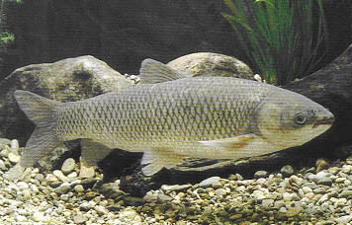
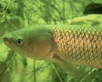
Ot sazanı

Slide 30
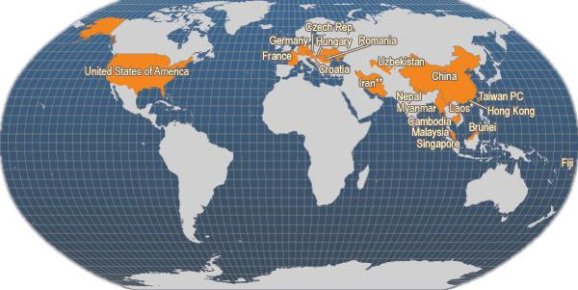
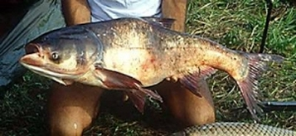
Gümüş sazanı (Hypophthalmichthyes molitrix V.)

Slide 31
Gümüş sazanı (Hypophthalmichthyes molitrix V.)
Yüksek sırtlı olup yandan basık ve küçük pullarla kaplı olan vücudu; genç balıklarda (1-3 yazlık) gümüşi, yaşlılarda ise kurşuni renktedir.
Sırtın üst kısmı her iki tarafta da dar, koyu bantlıdır. Yanlar ise tamamen açık renklidir.
Ağız yukarı bakışlı, yutak dişleri bir sıra halinde ve sayıları 4-4.
12-15 kg gümüş sazanları uygun koşullarda 20 kg ağırlığa ulaşabilir.

Slide 32
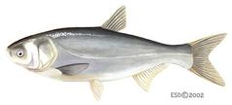
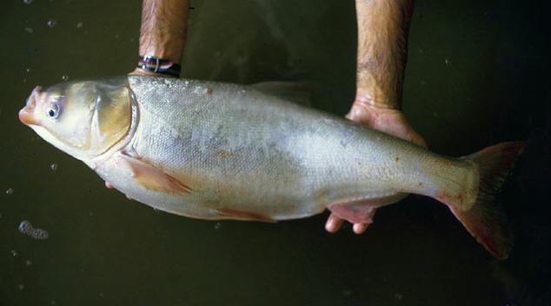
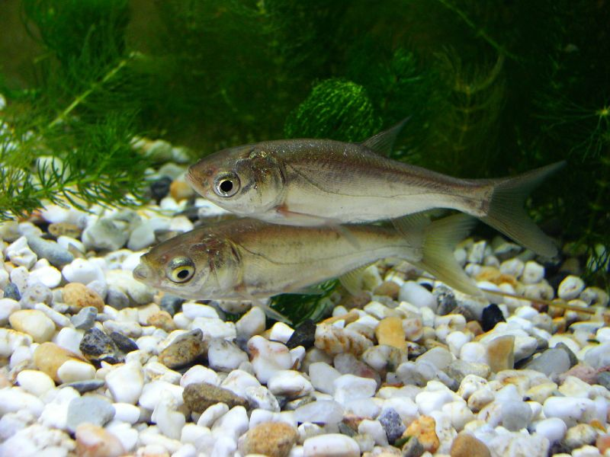
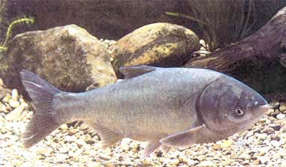
Gümüş sazanı

Slide 33
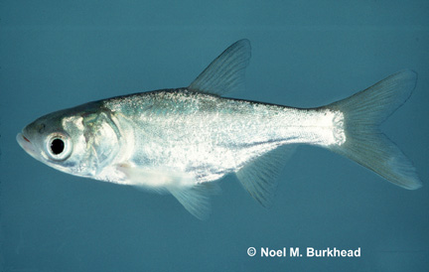
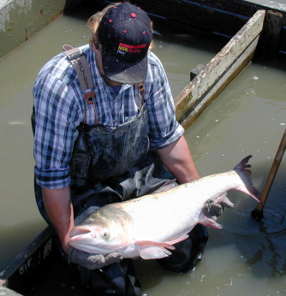
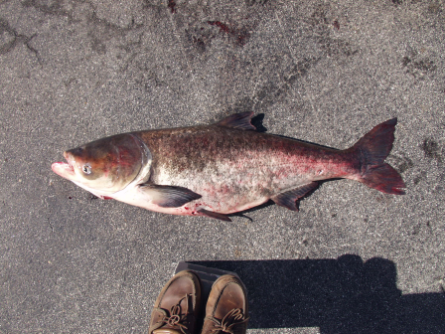
Lekeli gümüş sazanı

Slide 34
Sazan yetiştiriciliği
İçsu balıkları yetiştiriciliği içerisinde alabalıklardan sonra dünyada ikinci derecede önemli balık türü sazandır.Büyük ölçüde yetiştiriciliği yapılan sazan aynalı sazan (kültür sazanı) formudur. Bu formun doğa sazanına tercih edilme nedenleri;
  1. Kültür koşullarına adapte yeteneğinin yüksek olması,
  2. Yem alımı ve yem değerlendirmesinin iyi olması,
  3. Uygun koşullarda doğa sazanına nazaran %30-40 daha hızlı gelişmesi,
  4. Döl alımı ve yetiştirme işlemlerinin kolay olmasıdır.

Slide 35
  Beslenme özellikleri:
  Sazan, alabalığın aksine, bir ılıksu balığıdır.
  Sazan dipten beslenen omnivor bir balıktır. Besinlerini bentik su hayvanları, plankton, bitki parçaları ve bitkisel artıklar oluşturur.
  Dipteki küçük su canlılarını çamurla birlikte alıp, çamuru geri atar. Bu nedenle, çamur içinde oyuklar açar.
  Büyük sazanların bazı küçük balıkları yedikleri de gözlenmiştir.
  En iyi yem alımı ve değerlendirmesi, 16-25 °C su sıcaklıklarında ve özellikle 23-24 °C'de olur

Slide 36
Üreme özellikleri:
  Doğal ortamda gruplar halinde, göller ve yavaş akan nehirlerde yumurtlar.
  Bitkilere yapışan yumurtalardan 3-4 günde larva çıkışı olur.
  Yumurtlama Mayıs-Temmuz ayları arasında su sıcaklığı 18-20 ºC’ye ulaştığında sığ ve bol bitkili su kesimlerinde olur.
  Sazanın üremesinde en önemli faktör su sıcaklığı olduğundan, Kuzey ülkelerinde nadiren ürer veya hiç üremez.
  Yumurtlama bir haftada tamamlanır.
  1 kg vücut ağırlığına 200-300 bin yumurta bırakır.

Slide 37
  Yumurtaları şeffaf ve yapışkan olup yaklaşık 1 mm çapındadır. Döllenmiş su alıp şişmiş yumurtanın çapı 1.6 mm kadardır.
  Su bitkilerinin üzerine bırakılan yumurtalar 3-4 günde (60-70 gün-derece) açılır.
  Gün derece: Günlük su sıcaklıkları ortalaması ile çıkış gün saysının çarpımına eşittir. Diğer bir ifade ile, çıkış süresi içindeki günlük su sıcaklık ortalamalarının toplamıdır.

Slide 38
  Yumurtadan çıkan larvaların boyu 5 mm’dir. Yumurtadan çıkan larvalar 1-3 gün süreyle tutunma organları ile su bitkilerine tutunurlar.
  Bu süre sonunda, su yüzeyine çıkarak yüzme keselerini hava ile doldurup, yüzmeye ve yem almaya başlarlar.
  Önceleri bitkisel ve hayvansal planktonla (algler, rotiferler, küçük kabuklular) beslenirler. Boyları 18 mm olduğunda bentik organizmalarla beslenmeye başlarlar.
  45 yıl kadar yaşar.

Slide 39
Sazan yetiştiriciliğinde su özellikleri
Su sıcaklığı:
  Sazan bir ılıksu balığı olduğundan en iyi yem değerlendirebileceği sıcaklık 18-20 °C’nin üzerindeki sıcaklıklardır.
  Sazanlarda en ideal gelişme 23-24 °C’lik suda olmaktadır.
  Bunun nedeni; sazanlarda alınan yemin sindiriminin sıcaklığa göre değişmesi, diğer taraftan yemin ete dönüştürülme durumunun da buna bağlı olmasıdır.

Slide 40
  Örn. 25 °C’de sindirim hızı (yaklaşık 2.5 saat) 10 °C’ye nazaran iki katıdır.
  Diğer taraftan alınan yem miktarı, 25 °C’de 15 °C’ye nazaran iki misli olmakta, dolayısiyle yemeklik sazan elde etme süresi de sıcaklığa göre uzayıp kısalmaktadır.
  Bu bakımdan sazan üretimi düşünülen bir işletmede, su sıcaklığının bütün bir yıl içindeki değişimi bilnmelidir.
  Su sıcaklığı 18-20 °C’nin üzerine çıkmıyorsa, bu suda sazan yetiştiriciliği önerilemez. Bu sularda gelişme yavaş olacağı gibi, döl alımı da mümkün değildir. Sazanlar 18-20 °C’nin üzerindeki sularda ancak döl verebilirler.

Slide 41
  Her ne kadar sazan yetiştiriciliğinde yemeklik sazan elde edilmesi klasik olarak 3 yıllık bir devreyi gerektirir ise de bu başta su sıcaklığına bağlıdır.
  Akdeniz ve Ege Bölgelerinde bu süre 2 yıla inebileceği gibi, su sıcaklığı sürekli olarak 18-20 °C’nin üzerinde olan sularda ise bir yılda bile yemeklik sazan (1250-1500 g) elde edilebilir.
  Hatta su sıcaklığı sürekli 23-24 °C’de tutulursa, yeterli havalandırma ve entansif yemleme ile bir yılda 3 kg’ın üzerinde balık elde edilebilmektedir.

Slide 42
Su miktarı ve suyun oksijen içeriği:
  Sazan yetiştiriciliğinde ihtiyaç duyulan su miktarı, yetiştirme sistemi ile ilgilidir.
  Her ne kadar sazan yetiştiriciliğinde fazla suya ihtiyaç olmadığı fikri hakimse de bu ekstansif yetiştiricilik için söz konusudur. Bu yetiştiricilik sisteminde elde edilen ürün miktarı çok düşüktür. Örn. 1 ha havuz sahası için sızma ve buharlaşmayı karşılayacak kadar olan 1 lt/sn su yeterli görülmektedir. Ne var ki bu durumda verim 500-600 kg/ha kadar olmaktadır.
  Entansif yetiştiriclikte ise fazla suya ihtiyaç vardır. Çünkü entansif yetiştiricilikte birinci planda havuz alanı değil, su miktarı ve oksijen içeriği önemlidir.

Slide 43
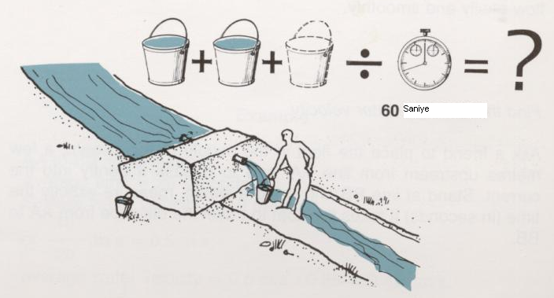
  Mevcut su miktarını ölçmek için çeşitli yöntemler olmasına rağmen, bilhassa çok büyük olmayan su kaynaklarında Şekil’de görüldüğü gibi, su debisi kolayca tespit edilebilir. Bunun için kaynağın mecrası üzerine bir set yapılır ve biriken suyun akması için bir PVC boru konur. Borudan çıkan su, bir zaman birimi içinde kovalara doldurulur. Buna göre, bir dakikada 10 litre hacimli 9 adet kova doldurulmuşsa, 90 l/dakikalık bir debi vardır. Bunu saniye cinsinden ifade edersek; 90 l/dak ÷ 60= 1.5 lt/sn. olur.

Slide 44
  Sazanlar için kullanılacak suyun, ılıksu olduğu için, oksijen içeriği de düşüktür. Bu nedenle, entansif yetiştiricilikte, yoğun stoklamada fazla suya ihtiyaç vardır.
  Örn. 50-100 g ağırlıktaki sazanlarda su ihtiyacı;
  23 °C’de ve 8 mg/l’lik bir suda 80-100 m³ /saattir.
  Bu ihtiyaç 7 mg/l’de 100-120 m³/saate çıkmaktadır.
  Buna göre suyun günde 5-6 kez değişmesi planlanır. Su ihtiyacının hesaplanmasında, alabalıklarda olduğu gibi suyun içerdiği oksijen kriter olarak alınır. Ancak oksijen ihtiyacı;
    Su sıcaklığı,
    Balık büyüklüğü,
    Beslenme entansitesi,
    Balıkların aktivitesi gibi etkenlere göre değişir.

Slide 45
  Örn. 100 g ağırlığındaki bir sazanın temel metabolizmada (istirahat halindeki) su sıcaklığına bağlı olarak oksijen tüketimi:
  10 °C’de 17 mg/kg saat,
  15 °C’de 31 mg/kg saat,
  20 °C’de 50 mg/kg saat,
  25 °C’de 72 mg/kg saat,
  30 °C’de 105 mg/kg saat.
  Bu miktarlar temel metabolizmada istirahat halindeki oksijen tüketimidir. Bu ihtiyaç entansif yemleme koşullarında, sindirim aktivitesi nedeniyle %50-60 oranında artmaktadır.
  Bu nedenle; entansif yetiştiricilikte
    Su sıcaklığının optimal,
    Beslenmenin entansif,
    Stokun yoğun olduğu dikkate alınarak su miktarı hesaplanır veya ne kadar su ile ne kadar balık üretilebileceği tahmin edilir.

Slide 46
  Bunun için kullanılır oksijen miktarının bilinmesi gerekir. Burada çıkan sudaki oksijen 3.5-4 mg/l’nin altına düşmemesi gerktiği gözönüne alınmalıdır.
  Bir sazan işletmesi kurulurken elde edilebilecek balık miktarı su debisi ve oksijen içeriğine bağlı olarak aşağıdaki formülle hesaplanır.
  Buradaki 100 rakamı 25°C’lik sudaki rutin oksijene, beslenme entansitesi farkının eklenmesi ile alınmıştır. Bu değer, 20°C’lik suda 75-80 ciavarında alınmalıdır.

Slide 47
  Örn. Kullanılabilir oksijen 4 mg/l, su debisi 100 l/s olması halinde üretilebilir balık miktarı ne olur?

Slide 48
Su akış hızı:
  Sazan yetiştiriciliğinde su akış hızı küçük balıklarda (40-50 g kadar) 3-4 cm/s’yi aşmamalıdır. Büyüklerde ise 25-30 cm/s’ye kadar çıkabilir ise de, 10 cm/s’yi geçince aşırı metabolizma ve ağırlık kaybına yol açar.
  Çünkü balık enerjisinin bir kısmını akış hızına karşı kullanır. Bu hız 40 cm/s’ye ulaştığında, balıklar büyük enerji harcayarak ancak dengede durabimekte, daha yüksek hızlarda ise suda sürüklenmektedirler.
  Daha büyük sazan balıkları 40 cm/s’lik su akış hızında tüm enerjisi ile ancak kanalda durabilir.

Slide 49
Bir yazlık sazanlarda hareket aktivitesi ve oksijen harcaması arasındaki ilişki
Yüzme hızı (cm/sn) | mg O₂/kg h (10 °C) | mg O₂/kg h (20 °C)
0 | 120 | 220
2 | 150 | 270
4 | 180 | 320
6 | 230 | 400
8 | 280 | 500
10 | 330 | 560
12 | - | 600
Bu nedenle havuzlara veya kanallara verilecek su miktarı bu akış hızları kriterleri gözönüne alınarak düzenlenir.

Slide 50
Su kaynağı:
  Sazan üretiminde
    Akarsu,
    Kaynak suyu,
    Göl suyu,
    Yer altı suyu, kısaca soğuk olmayan bütün sular kullanılabilir.
  Akarsuların oksijen içeriğinin yüksek olmasına karşın,
    Sel ve taşkın sularını taşıma,
    Çevredeki tarımsal ilaçların sızıntılarını içerme sakıncası vardır.

Slide 51
  Üretimde akarsular kullanılacak ise, suyun kaynaktan tesise gelinceye kadar geçtiği bölgeler incelenmeli, bu sulara ev, şehir, fabrikaların kirletici suları karışmamış olmalıdır.
  Ayrıca akarsuyun azalma, çoğalma ve bulanma durumu incelenmeli ve buna göre havuzlara su almadan önce bir dinlendirme havuzuna ihtiyaç olup olmadığına karar verilmelidir.
  Sazan üretiminde durgun sular, sıcak olmaları nedeniyle, daha uygundur. Özellikle üreme zamanında sıcak durgun sular tercih edilmelidir.

Slide 52
  Kaynak suları çoğu kez oksijence fakir oldukları gibi, çeşitli zararlı gazları da içerebilirler. Sadece oksijence fakir olmaları halinde, çeşitli yöntemlerle (yüksekten akıtma) oksijence zenginleştirilebilir. Bu şekilde zararlı gazların bir kısmı da uçurulabilir.
  Kaynak suları fazla miktarda zararlı gaz içermesi veya ağır metal (Fe, Pb gibi) taşıması halinde kullanılmazlar.
  Kaynak suları, genellikle parazit, hastalık yapıcı organizmaları taşımadıkları gibi, sel, taşkın ve yağmurlarla fazla bulanmazlar.

Slide 53
  Sazan üretiminde yer altı suları da kullanılabilir. Bunlar artezyen suları olabildiği gibi, pompa ile çıkarılan sular da olabilir.
  Avrupa (Macaristan vb.) ve Asya’nın bir çok yerinde, yer altı suyu, bazı yerlerde ise yalnız yağmur suları, İsrail gibi suyu az olan ülkelerde ise drenaj suyu sazan üretiminde kullanılmaktadır.
  Mevcut su kaynakları sıcaklığı uygun olması koşulu ile sazan üretiminde kullanılmaktadır.

Slide 54
Suyun pH değer, kireç içeriği, asit bağlama gücü:
  Entansif sazan havuz işletmeciliği için gıda maddelerince zengin olan sular tercih edilir.
  Suların gıda maddelerince zenginliği, diğer bir ifade ile havuzun doğal verimliliği büyük ölçüde suyun kireç içeriğine bağlıdır.

Slide 55
  Suyun kireç içeriği Asit Bağlama Gücü (ABG) ile belirlenir.
  1 ABG = 28 mg CaO/l’ye eşdeğerdir.
  Sazan yetiştiriciliği için optimal durum 42 mg CaO/l’dir.
  ABG: 0.5’in altında olan su az verimli,
  ABG: 05-1.5 arasındaki sular orta,
  1.5’den fazla ABG’ne sahip olan sular verimli olarak sınıflandırılır.

Slide 56
  Sazan yetiştiriciliğinde suyun pH değeri sınırları 5.5-10.8 olup, optimal değer 7-8’dir. Yani nötr veya çok hafif alkali sular tercih edilir.
  Havuz suyunda kireç miktarı arttıkça pH değeri de yükselir. Ancak her pH yükselişi kireç içeriğinin fazlalığı anlamına gelmez.
  Özellikle yaz mevsiminde fitoplankton ve diğer su bitkilerinin fotosentezleri sonucu fazla miktarda CO₂ bağlanabilir. Bu durumda pH yükselince suda fazalaca kireç bulunduğu kanısına varılabilir.

Slide 57
  Suyun günlük pH ölçümlerinde 6.5-8.5 arasındaki değerler yeterli kireç oduğuna işaret eder.
    Bu değerlerden daha düşük pH değeri gösteriyorsa, suyun pH’sını yükseltmek için kireçlenmesi gerekir.
    pH değeri bu değerlerin üzerinde ise gübreleme ile pH’nın düşürülmesi yoluna gidilir.
  Suyun pH’sı 4’ün altında 11’in üzerinde ise, böyle sular balık yetiştiriciliğine uygun değildir.
  Bu tür sularda pH’yı düzeltmek için yapılacak masraflar çok yüksek olur.

Slide 58
  Asitli sular, genel olarak, balıkarın yeme arzusunu azalttığı için gelişmelerini geriletirler. Bu durumda balıkarın zayıf olmaları sonucu parazit, bakteri ve mikropların bulaşması riski de artar.
  Asitik sular; hayvansal (zooplankton) ve bitkisel gıda maddlerinin (fitoplankton) gelişmesini durdurur. Bu organizmaların balıkların yiyecek maddeleri olmaları nedeniyle balıkların beslenmesi engellenir ve dolayısiyle gelişmelerini durdurmasına dolaylı etki eder.
  Suda kirecin az olması asitlik yanında balığın pul ve kemik formasyonunda da bozukluklar meydana getirir.

Slide 59
Su kirliliği ve çeşitli zararlı maddeler:
  Sazan üretim sularına, diğer balık üretimlerinde de olduğu gibi, ev, kanalizasyon, fabrika atık suları karışmamalıdır. Çünkü bu sulara karışan bazı maddelerin çok düşük miktarları balılkarda öldürücü etki yapar.
  Ayrıca bazı tarımsal ilaçlar (DDT, Aldirin, civalı ilaçlar vb) balıkların vücutlarında birikmekte, vücut tarafından dışarı atılamamaktadırlar. Bunların miktarı belli bir seviyeyenin üzerine çıkınca balıklar ölür.
  Balıklarda öldürücü seviyede olmasa bile, bu maddeler, balıklarla insan vücuduna geçerek, insan vücudunda toplanmaktadır. Dolayısiyle aynı tehlike insan için de söz konusudur.

Slide 60
  Sazan üretilen suda yeteri kadar mineral madde (Ca, P, K, Mg, Na) bulunmalıdır.
  Aşırı derecede karbonat ve bikarbonat bulunan sularda O₂ azalır, CO₂ miktarı artar.
  Su içeriside CO₂ miktarı 2 mg/l’yi geçmemelidir.
  H₂S’ün 0.5 mg/l’si zararlı etki yapar, 5-6 mg/l’nin üzerindeki miktarı öldürücüdür.

Slide 61
  Nitrit ve amonyağın sudaki 1-2 mg/l’lik miktarları öldürücüdür. 0.2-0.4 mg/l amonyak yavrularda, 0.6 mg/l küçük balıklarda öldürücü etki yapmaktadır.
  Çok düşük miktarlardaki Pb ve Fe gibi ağır metaller de öldürücü etki yapmaktadır.
  Fe’in öldürücü etkisi, özellikle solungaç lamelleri üzerinde demirli bileşiklerin çökmesi sonucunda meydana gelmektedir.
  Demirli bileşikler yumurtalar üzerine çökerek üzerini örter yavru çıkışına engel olur.

Slide 62
  İyot, serbest klor ve azot gazları da balıklarda çeşitli hastalıklara neden olduklarından suda bulunmaları istenmez.
  Na ve Ca tuzlarının az miktarda oluşları pul ve kemik oluşumunda olumlu etki yapar, ancak fazla miktarları istenmez.

Slide 63
  Deterjanlar sularda balıkalara zarar veren en tehlikeli maddlerdendir.
  Çok az bulunmaları dahi balığın zindeliği ve hareketliliğinde azalmaya yol açar, fazlaca miktarları ise öldürücü etki yapar.
  Bu maddeler daha çok balığın sümüksü madde tabakasını tahrip eder ve solungaç epitellerinin fonsyonuna engel olur.
  Deterjanla temas eden balığın solungaçlarında şimeler, kanama ve solmalar görülür.
  Yağ ve katran ürünleri dışsal olduğu kadar bağırsaklarda da tahribat yapar.
  Fenoller de balıklar için güçlü zehirleyici maddelerdendir. Fenol bulunan sularda bu maddeyi alan balıkların vücutlarında birikerek ölümlerine yol açar.

Slide 64
Suyun biyolojik kalitesi:
  Sazan üretimindeki başarıda su kalitesi birinci derecede etkendir. Bir taraftan su analizlerini yaparken, diğer taraftan da biyolojik deneylerin yapılmasında büyük yarar vardır.
  Şöyle ki; kullanılacak sudan bir küçük çukura bir miktar su alınarak oraya birkaç balık atılır ve bunların bir müddet yaşayışları kontrol edilir. Bunun faydası, analizlerle tespit edilemeyen çeşitli maddelerin olup olmadığı saptanmış olur.
  Eğer su kaynağında balık doğal olarak mevcut ise, bu deneyim yapılmaz.
  Şayet su kaynağında sazan vb balıklar doğal olarak yetişiyorsa, suyun analizi, ileride yapılacak yetiştirme çalışmaları için (gübreleme, döl alımı, yemleme vs) gereklidir.

Slide 65
Parametreler | Değerleri
Su sıcaklığı | 18-24˚C
pH | 6.5-8.5
Oksijen | 4-9 ppm
Asit Bağlama Gücü (ABG) | 1.5’in üstündeki değerler
Amonyak (NH₃) | 0.02 ppm
Nitrit (NO₂) | 0.06-0.1 ppm
Klor (Cl₂) | 0.02 ppm
Demir (Fe) | 0.9 ppm
Çinko (Zn) | 0.3
Bakır (Cu) | 0.005
Kadmiyum (Cd) | 0.004 ppm …. Yumuşak sularda 0.012 ppm ……... Sert sularda
Nikel (Ni) | 0.5 ppm
Kobalt (Co) | 0.1 ppm
Mangan (Mn) | 0.1 ppm
Kurşun (Pb) | 0.1 ppm
Arsen (As) | 0.001 ppm
Petrol | 0.3 ppm
Bulanıklık | 25 JTÜ (= Jakson bulanıklık birimi)

Slide 66
Sazan yetiştiriciliğinde toprak özellikleri
Arazinin durumu:
  Genel olarak havuz inşa edilecek araziye yakın bir yerde yeterli su bulunması gerekir.
  Sazanın gelişmesi büyük ölçüde su sıcaklığına bağlı olduğundan havuzlar gölgelik arazilerin dışında, gün boyu bol güneş alan arazilere inşa edilmelidir.
  Yüksek orman ağaçları arasındaki devamlı gölgelik araziler, vadiler arasında kalan araziler verimli bir sazan işletmesi kurulmasına uygun değildir.
  Havuz yerinin su baskını, taşkınlara maruz kalma ihtimali de dikkate alınmalıdır. Bu gibi yerlerde kurulacak önleyici tesisler yatırım maliyetini artırarak, karlılığı azaltır.

Slide 67
  Su kaynağının havuz inşa edilecek arazi içinde olması arzu edilmez. Buralarda kökü kurutulamayan su bitkileri havuz tabanını tamamen kaplar ve salgın hastalık esnasında havuzların temizlenip dezenfekte edilmesini güçleştirir.
  Bu nedenle kaynak ve su birikintilerinin bulunduğu geçirgen arazi balık havuzu inşası için tercih edilmemelidir. Planlama sırasında mevcut kaynak havuz arazisi dışında tutulmalı ve en iyisi kaynaktan gelen su havuzlara verilmeden önce bir toplama çukuruna bağlanmalıdır.
  Havuz tabanlarının geçirgen olmamaları gerekir. Killi ve balçık toprak bu bakımdan en ugyun olanıdır. Kumsal toprakların daima suyu sızdırma özelliği dikkate alınmalıdır.

Slide 68
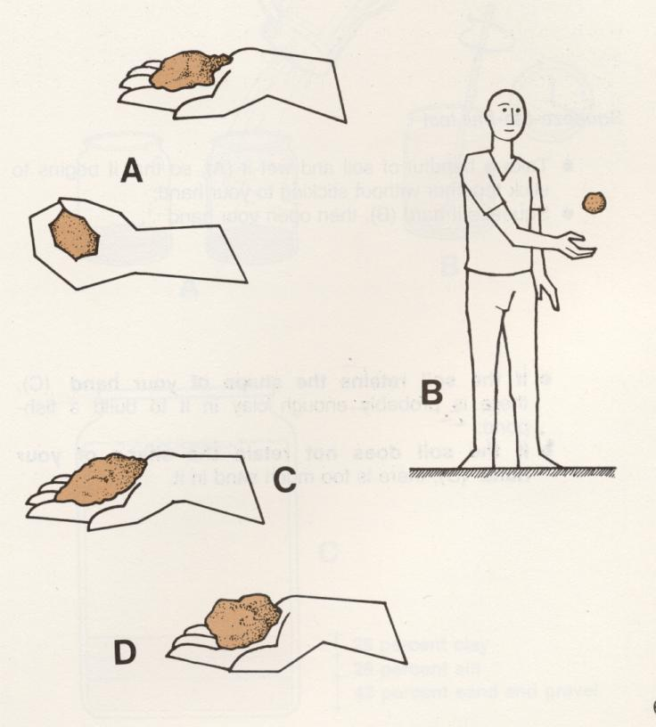
  Havuz yapımında ağır ve killi topraklar elverişlidir. Fazla kireçli ve düşük asitli topraklar bu balığın yetiştirilmesi için uygun değildir. Toprak pH’ının 7’ye yakın ve üzerinde olması gerekir. Herhangi bir arazide toprağın uygunluğu basit bir uygulama ile kolayca anlaşılabilir. Bunun için bir avuç dolusu nemli toprak alınarak avuç içinde sıkılır (A). Sıkılan bu toprak 50 cm. kadar yukarı fırlatılarak, tutulur (B). Eğer toprağın bünyesinde dağılma varsa, bu toprak fakir ve kumludur (C). Buna karşın, birbirine yapışık durumda ise, toprak havuz yapımı için elverişlidir (D).

Slide 69
  Özet olarak sazan işletmesi için arazi;
  Bütün yıl boyunca işletmeye ihtiyaç duyulan asgari suyu karşılayacak su kaynağına yakın olmalı,
  Sel baskınlarına karşı doğal veya yapay set, drenaj kanalları gibi engelleri kapsamalı,
  Tesis için yeterli genişlikte olmalı, fazla rüzgar almamalı,
  Toprak havuzların su sızdırmalarını önleyebilmek için en az 1 m derinlikte killi ve birazda kireçli olmalı,
  Havuz yapılacak arazide, temizlenmeleri ayrı bir masraf gerektireceğinde ve su sızmasına neden olacaklarından, büyük taşlar, ağaç kökleri vs olmamalı,
  Arazide suyun havuzlara kendi cazibesiyle akmasını sağlayacak bir eğim olmalı,
  Ürünün pazara naklini kolaylatıracak bir yerde olmalıdır.

Slide 70
Toğrağın yapısal özelliği:
  Toprakta aranacak özelliklerin başında suyu tutma ve havuz yapımına uygunluğu ve verimliliği gelir.
  Genllikle su tutma yeteneklrinin iyi olması ve yüksek bir doğal verimliliğe sahip olmaları nedeniyle killi topraklar havuz yapımına uygundur.
  Arazi seçiminde toprağın verimliliği göz önüne alınmalıdır. Havuzların verimliliği havuz toprağının (tabanının) yapısı ile ilgilidir. Organik madde açısından zengin olan topraklar uygun havuz topraklarıdır. Organik madde açısından fakir olan topraklar ise ahır gübresi veya zirai atıklarla gübrelemeyi gerektirir.

Slide 71
  Sazan havuzlarının kesinlikle toprak olmaları gerekir. Çünkü sazanların beslenmesi açısından havuzlardaki doğal gıdalar çok önemlidir.
  Eğer havuz yapılacak toprağın alt tabakalrı verimsiz ise, havuz yapımında önce üst verimli tabaka alınır, bir yere yığılır, havuz çukurları tamalandıktan sonra tekrar havuza serilir.
  Bu durum toprağın geçirgenliği açısından da söz konususur. Üst tabakalar geçirgensiz, alt tabakalar geçirgen ise o takdirde aynı işlem uygulanır.

Slide 72
  Genel olarak sazan havuzları için diğer karasal tarıma uygun olmayan araziler kullanılır.
  Su analizleri yönünden gerekli olan tüm analizler toprak için de söz konusudur.
  Kullanılan suda balıklar için zararlı tuzlar ve bileşikler bulunmayabilir. Fakat bunlar toprakta mevcut ise zamanla eriyerek suya geçer ve balıklara zarar verebilirler.
  Bu nedenle toprak analizleri şarttır. Ayrıca bataklık arazilerde organik madde miktarının tespiti oksijen harcaması yönünden mutlaka yapılmalıdır.

Slide 73
Konu-2
Sazan yetiştiriciliğinde işletme şekilleri
Sazan havuzlarının planlanması
  Yapılış şekillerine göre sazan havuzları
  Kullanılış amacına göre havuzlar
Sazan havuzlarının yapısal özellikleri

Slide 74
Sazan Üreten İşletmeler
Kısmi İşletmeler
Yavru Üreten İşletmeler
Besi Balığı Yetiştiren İşletmeler
Tam İşletmeler
Besi İşletmesi

Slide 75
1.1. Yavru üreten işletmeler
Bu işletmelerde genellikle yapay yöntemlerle yavru üretimi yapılmaktadır.
Sıcak su sistemi bulunan işletmelerde; kontrollu su sıcaklığında ve hipofiz enjeksiyonu ile istenilen zaman yavru elde edilmekte ve yetiştiricilere en uygun zamanda yavru temin edilebilmektedir.
Genellikle bir çok ülkede bu görev tam işletmeler tarafından yerine getirilmektedir.

Slide 76
1.2. Besi balığı yetiştiren işletmeler
Bu işletmeler;
  ya yavru üreten işletmelerden
  ya da tam işletmelerden yavru alarak 1-2 yıllık bakım ve besleme ile büyütmekte ve bunları besi işletmelerine satmaktadırlar.
  Bu işletmeler için de teknik bilgiye oldukça fazla ihtiyaç duyulur.
  Ancak bu ihtiyaç yavru üreten işletmeler veya tam işletmeler kadar yüksek oranda değildir.

Slide 77
Bu işletmelerde,
    Yavru üretimi,
    Bakım,
    Damızlık seçimi,
    Beslenme ile ilgili bilgi ve beceriye sahip teknik elemana ihtiyaç vardır.

Slide 78
1.3. Besi işletmeleri
Besi işletmelerinde ilkbaharda sadece iki yaşlı sazanlar satın alınarak sonbahara kadar beslenirler ve satılırlar.
Bu işletmede sadece besi havuzu bulunur.
Bu işletmenin avantajlı yönleri;
  Sermayenin yalnızca yarım yıl için bağlanması,
  Havuzların derin olması nedeniyle otlanmaya az maruz kalması ve ot mücadelesini gerektirmemesi,
  Satın alınan bu büyüklükteki balıkların genellikle parazit ve hastalıklara karşı oldukça dayanıklı olması,
  Özel bilgiye asgari düzeyde ihtiyaç duymasıdır.

Slide 79
Sakıncalı yönleri;
  Sonbaharda piyasaya fazla balık sürüleceği için balık fiyatlarının düşmesidir.
Ancak besi işletmeleri bir yıllık olduğu gibi iki yıllık da faaliyet gösterebilir:
  Bir yaşındaki sazanları satın alarak iki yıllık beslemeden sonra, yemeklik balık büyüklüğüne ulaştırarak satabilirler.

Slide 80
2. Tam işletmeler
Tam işletmede işletme süresi 3 yıldır. Bu işletmede bütün havuz çeşitlerinin olması zorunludur. Bunlar;
  Üreme (yumurtlatma havuzlarımız),
  Ön yavru büyütme,
  Yavru büyütme,
  Büyütme,
  Bakım ve besleme,
  Kışlatma,
  Stok ve pazarlama,
  Damızlık balık havuzlarıdır.
  Hasat havuzları
Tam işletmede teknik bilgiye çok fazla ihtiyaç vardır.
Geliri;
  Yemekllk balık satışı,
  Besi balığı satışı,
  Yavru balık satışından sağlanır.

Slide 81
Sazan üretimi yapılan bir tam işletmenin alanı 30-50 ha civarındadır. Bu yüzey 3 yıllık yetiştirme periyodunda şöyle kullanılır:
1. Yetiştirme yılı: | İşletme alanı (%)
üreme havuzu | % 0.25
ön yavru büyütme havuzu | % 2.75
yavru büyütme havuzu | % 10.00
 | %13.00
2. Yetiştirme yılı:
büyütme havuzu | % 23.00
kışlatma havuzu | % 3.00
 | % 26.00
3. Yetiştirme yılı:
besleme havuzu | % 60.00
stok havuzu | % 1.00
 | % 61.00

Slide 82
Bu oranlar çevre koşullarına bağlı olarak az veya çok değişebilmektedir.
Soğuk olmayan yerlerde ayrıca kışlatma havuzlarına ihtiyaç olmadığı gibi, havuzların derin olması halinde de bu ihtiyaç başka havuzlar tarafından karşılanabilmektedir.

Slide 83
Sazan havuzlarının planlanması
Balık havuzları:
  su girişi ve çıkışı kontrol altında olan,
  suyu istenilen seviyede ayarlanabilen,
  gerektiğinde tamamen kurutulabilen,
  balık üretimi amaciyle kullanılan doğal veya yapay her çeşit su rezervleridir.
Sazan üretiminde birinci planda, karasal tarıma elverişli olmayan arazilerin balık yetiştiriciliği yoluyla verimli hale getirilmesi gelir. Ancak bu, verimsiz arazilerin balık yetiştirmeye daha uygun olduğu anlamına gelmez.

Slide 84
Arazi ne kadar verimli ise balık verimi de o kadar yüksek olur. Çünkü havuzlarda sazan yetiştiriciliğinde sazanların tükettikleri yemin önemli bir kısmı havuzlarda oluşan doğal gıdalardan karşılanır.
Bu nedenle yalnız karasal tarıma uygun olmayan araziler değil, verimli tarım arazileri de sazan yetiştiriciliğinde ekonomik olarak kullanılabilir.

Slide 85
Farklı ülkelerde değişik araziler sazan üretimi için havuz haline getirilmektedir:
  Bazı Uzak Doğu ülkelerinde kum çukurları (zamanla tabanda toplanan yosun ve kil sayesinde geçirgenliği önlenir),
  Büyük baş hayvan ahırlarının atık sularının toplandığı çukurlar,
  Taban suyu yüksek olan batak araziler ıslah edilerek sazan havuzu olarak değerlendirilir.
  Ancak taban suyu yüksek olan arazilerde, taban suyu hiç bir zaman kurutulamıyorsa, orada yüksek verimli bir işletme kurulamaz.

Slide 86
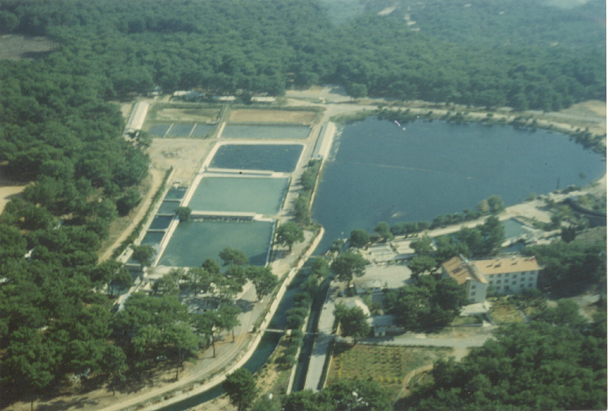
Akdeniz Su Ürünleri Araştırma Enstitüsüne (Antalya-Kepez) ait farklı büyüklük ve şekilli havuzlar

Slide 87
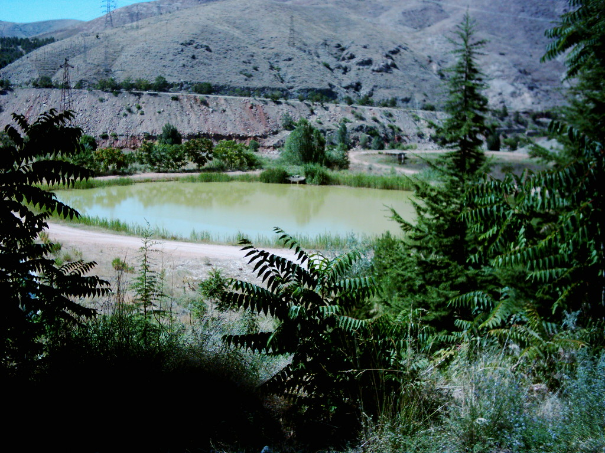

Slide 88
Cultural landscape shaped by carp ponds

Slide 89
Carp pond in the Lausitz

Slide 90
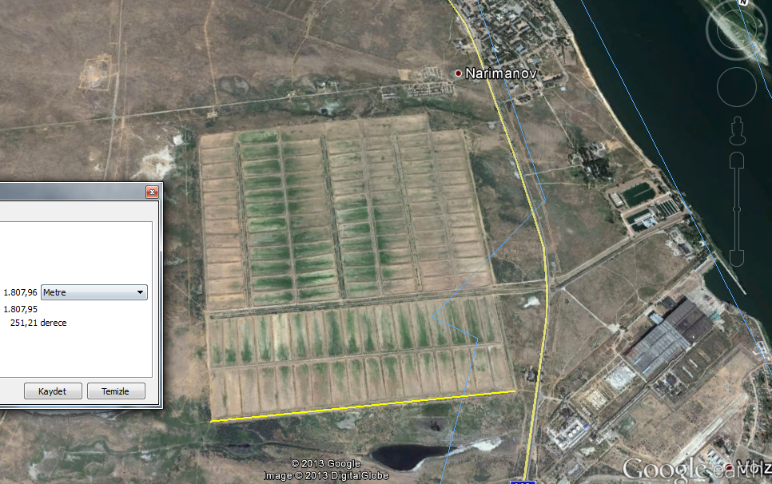

Slide 91
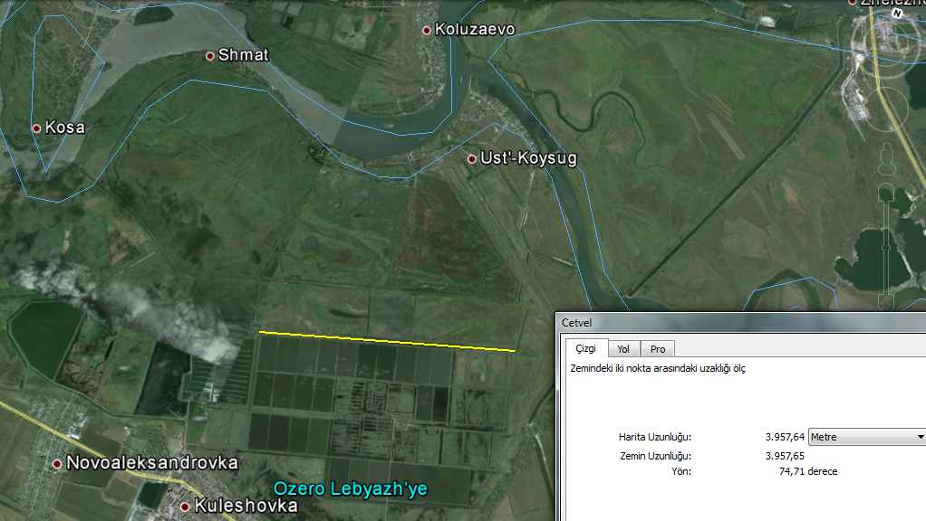

Slide 92
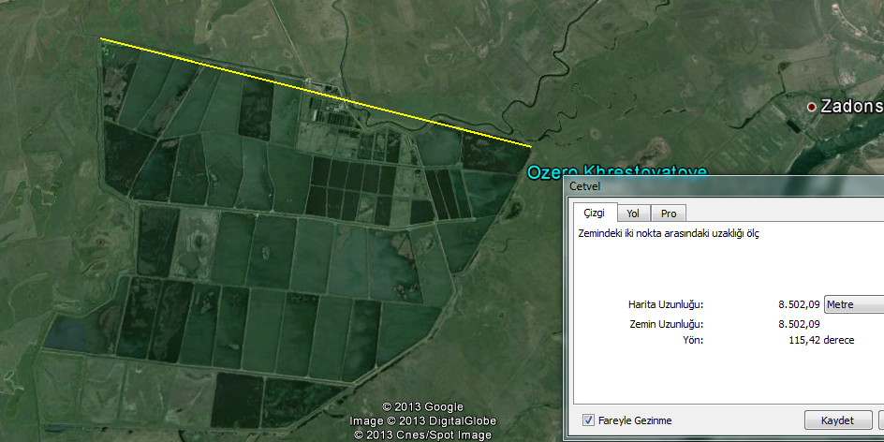

Slide 93
Sazan üretim havuzu;
  Meyilli bir arazide alt ve yan duvarların yapılması ile
  Dar bir vadi şeklindeki meyilli ırmak yataklarında, yalnız alt duvarların yapılması ile oluşturulabilir.
  Düz arazilerde, akarsuların eteklerinde yapılan sazan havuzları çeltik tavası şeklindedir. Duvarları ya sıfır kotunun üzerine yığma şeklinde veya iç toprağı tamamen taşınarak uzaklaştırılmak suretiyle havuz duvarlarının üst kısmı sıfır kotunda yapılır.
  Su sirkülasyonunun sağlanabilmesi için arazide uygun meyil bulunmalıdır.

Slide 94
Sazan havuzlarının planlanmasında;
  Arazinin yapısal özelliği,
  Su kaynağının durumu,
  Arazinin eğimi,
  İşletme şekli dikkate alınmalıdır
Diğer bir ifade ile, kesin bir havuz şekli yoktur. Sadece sazan havuzları toprak olarak yapılır.
Kaba bir hesapla, sazanların besin ihtiyacının %50’si havuzlarda oluşan doğal gıdalardan sağlanır.
Üretim sistemine göre doğal gıdalardan sağlanan besin oranı çok değişir.

Slide 95
Örn. Sıcak ülkelerde (İsrail, Java vb.);
2000 kg/ha BALIK VERİMİ | 400 kg | Doğal gıdalarla
 | 400 kg | Havuzların gübrelenmesi ile
 | 1200 kg | Elden yemleme ile sağlanmaktadır
Buna karşın iklimi soğuk olan Orta Avrupa’da;
600 kg/ha’lık verimin 1/3’ü elden yemleme ile sağlanmaktadır.
Bu durumlar sadece ekstansif veya yarı entansif sazan yetiştiriciliği için geçerlidir.
Enstansif ve endüstriyel yetiştiricilikte elden yemleme hakimdir.

Slide 96
Yapılış şekillerine göre sazan havuzları
1. Teras şeklinde havuzlar,
2. Baraj tipi havuzlar,
3. Çeltik tavası şeklinde havuzlar

Slide 97
1. Teras şeklinde havuzlar:
  Meyilli arazilerde kurulan, üç tarafı duvarla çevrili ve alt duvarı yan duvarlarından yüksek olan havuzlardır.
  Arazi meylinin çok olduğu durumlarda yan duvarlar yüksek yapılmalıdır.
  Su baskını tehlikesi nedeniyle, havuzların dere ve akarsu yataklarına yapılması uygun olmaz.

Slide 98
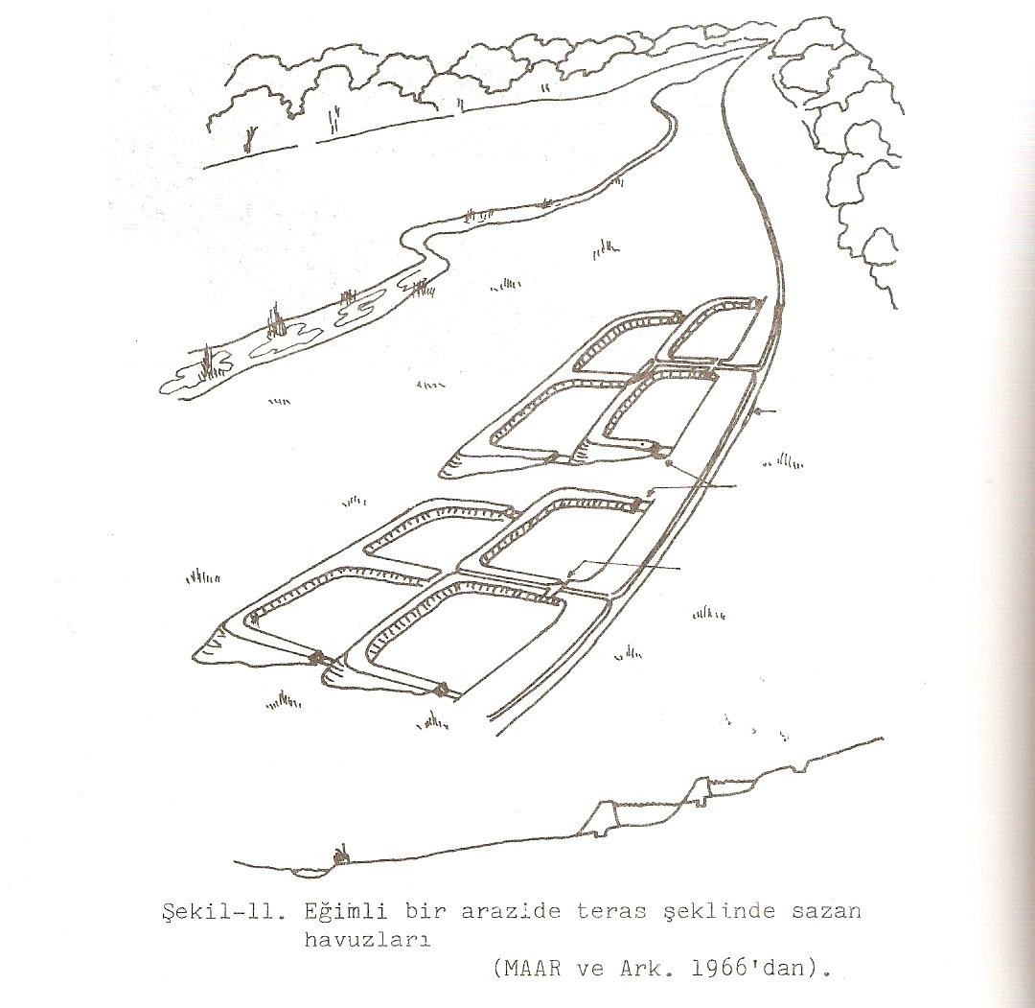

Slide 99
2. Baraj tipi havuzlar:
  Akarsu eteği, bataklık ve benzeri düz yerlerde yapılan havuzlardır.
  Havuz arazisinin toprağı yumuşak olduğundan duvarları daha geniş olmalıdır

Slide 100
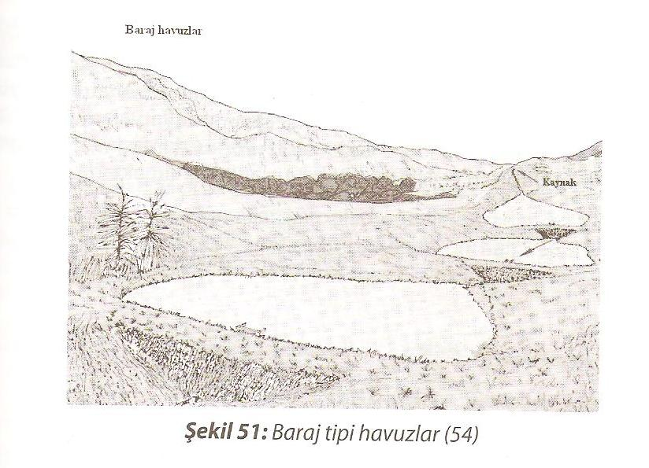

Slide 101
3. Çeltik tavası şeklinde havuzlar:
  Sel tehlikesi olmayan küçük akarsu etekleri veya derelere enine duvar (set) inşa edilerek yapılan su toplama göletine benzer havuzlardır

Slide 102
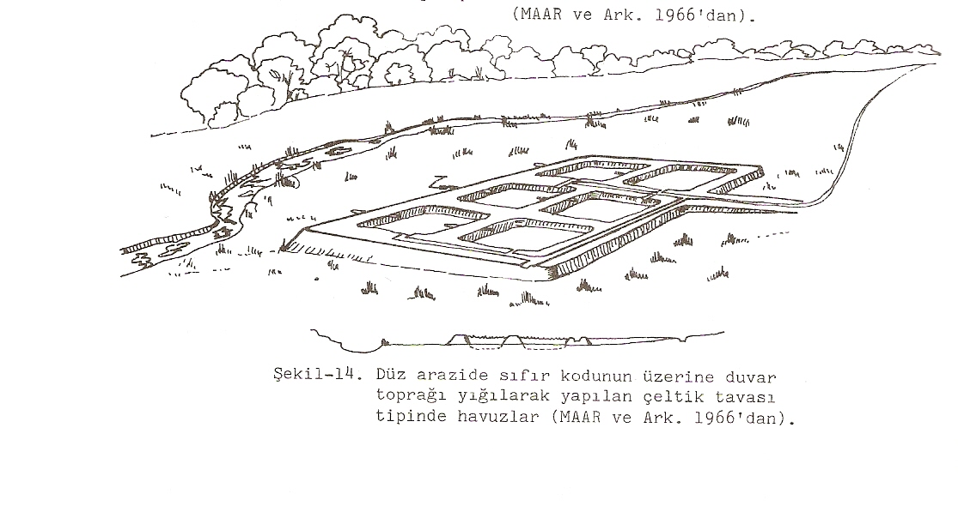

Slide 103
Kullanılış amacına göre havuzlar
1. Yumurtlatma havuzları:
  Yumurtlatma havuzları;
    işletmenin tipine,
    kurulduğu arazinin büyüklüğüne ve
    kapasitesine göre farklı büyüklüklerde olabilir.
  Yumurtlatma havuzlarının işletmenin güneşli ve rüzgârsız yerine tesis edilmesi ve etrafının yüksekçe çitle çevrilmiş olması, doğal yemlerin gelişmesi ve larvaların zararlılardan korunması açısından önemlidir.
  Sazanların yumurtlamasında, su girişinin müstakil olduğu
    Dubisch ve
    Hofer tipi havuzlar kullanılmaktadır

Slide 104
1.1. Dubisch havuzları:
Dubisch tipi, en yaygın yumurtlama havuzudur. Dubisch havuzlarının etrafında meyilli duvarları boyunca 30-40 cm genişliğinde 20-30 cm derinliğinde dört tarafını çevreleyen bir kanal vardır.
Havuzun ortasında yumurtlama yatakları olarak adlandırılan otlu kısım bulunur.
Dubisch havuzları kare şeklinde genellikle 100 m2 nadiren 250 m2 büyüklüğündedir. Havuzun derinliği ortada 30-40 cm ve yan kanallarda 60-70 cm’dir.

Slide 105
  Dubish havuzları yumurtlama mevsimi dışında kuru tutulur.
  Havuzun orta kısmına suya dayanıklı sert çayır otları (Lolium perenne) ekilerek su doldurma zamanına kadar büyümeleri sağlanır. Otların boyu, 10 cm kadar olmalıdır.
  Damızlık balıklar otlar üzerine yumurtladıktan sonra su seviyesi düşürülerek, damızlıkların otsuz kanallarda toplanması ve buradan kolayca alınmaları sağlanır.
  Yumurtalar açılıp larva çıkışı olduktan bir hafta sonra larvalar, yumurtlama havuzlarının alt tarafındaki larva havuzlarına su akışıyla kayıpsız olarak alınır.

Slide 106
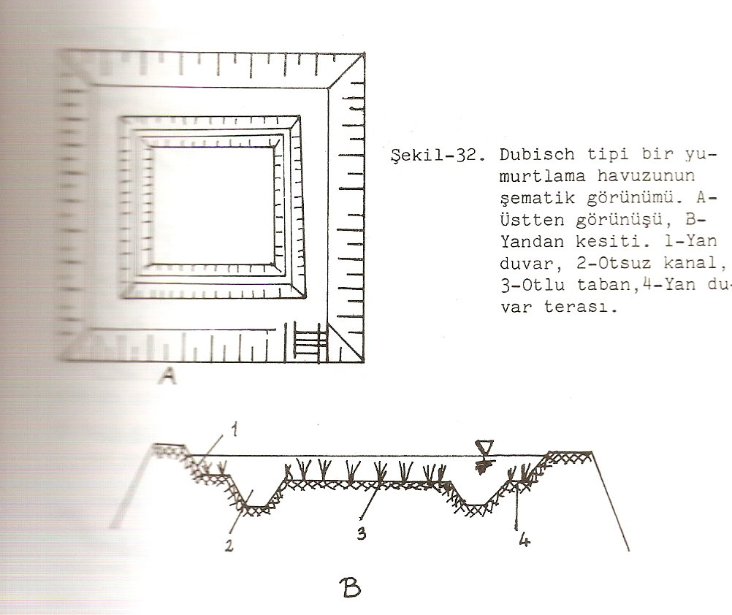
Havuz derinliği: 30-40 cm
Kanal genişliği: 30-40 cm
Kanal derinliği: 20-30 cm

Slide 107
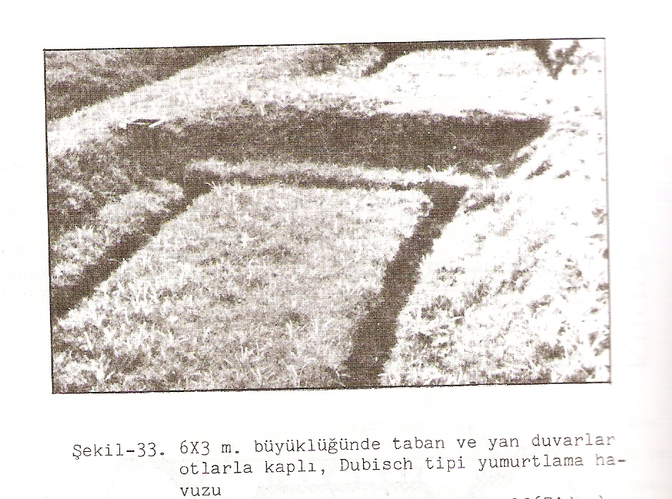

Slide 108
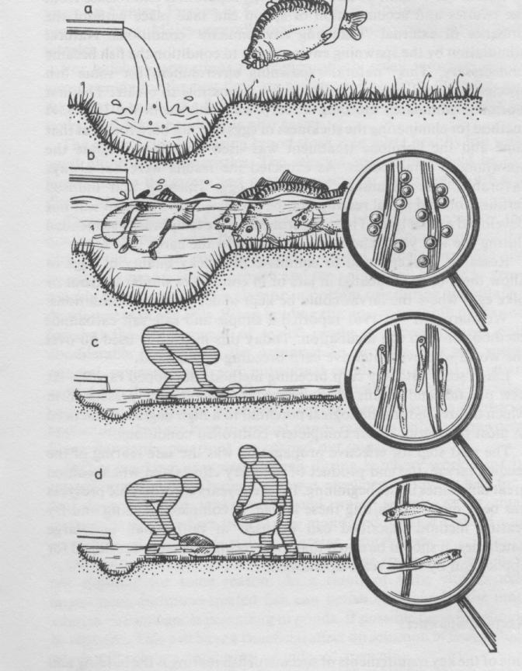
Dubisch tipi yumurtlama havuzu

Slide 109
1.2. Hofer havuzları:
  Hofer havuzları genellikle soğuk bölgelerde kullanılır.
  Hofer havuzlarının duvarları su çıkış savağının önünde 0.8-1.0 m yüksekliktedir.
  Havuz tabanı yanlara doğru eğimlidir.
  Sığ kesim balıkların yumurtlama yeri olup, su bitkileri ile örtülüdür.
  Balıklar eğim nedeniyle, kendileri için uygun olan yumurtlama derinliğini ve ani hava değişikliklerinde de kendileri için uygun korunma yerini seçme şansı bulurlar

Slide 110
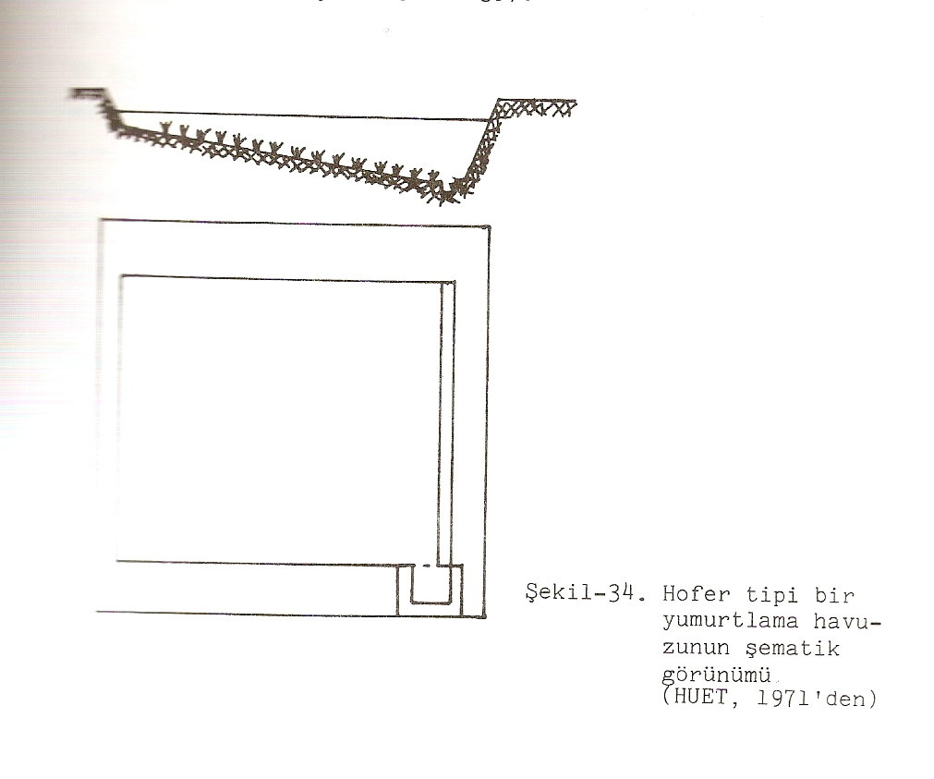
Derinlik: 80-100 cm

Slide 111
İÇSU BALIKLARI YETİŞTİRİCİLİĞİ DERSİ
Konu; Sazan Balığı Yetiştiriciliği
Doç. Dr. İlker Zeki KURTOĞLU
Recep Tayyip Erdoğan Üniversitesi, Su Ürünleri Fakültesi, Rize, 2021

